Slide 1


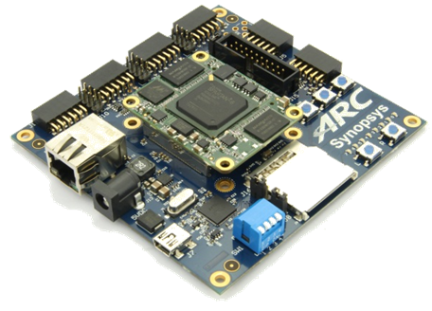
領先創新
超越自我
2018 Synopsys ARC 電子設計競賽

Slide 2
具生理訊號感測之智慧床墊設計
貝斯特智慧床墊
台灣區編號第 9 隊
指導教授: 林淵翔 老師
研究學員: 張書華、蔡喻至、莊承翰
2018年05月 日
Notes:
臺灣第9隊
隊名
專案名稱
指導老師
組員

Slide 3
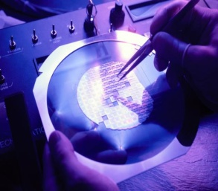
Agenda
研究動機
難點與創新
設計實現
測試結果
總結展望

Slide 4
Agenda
研究動機
難點與創新
設計實現
測試結果
總結展望

Slide 5
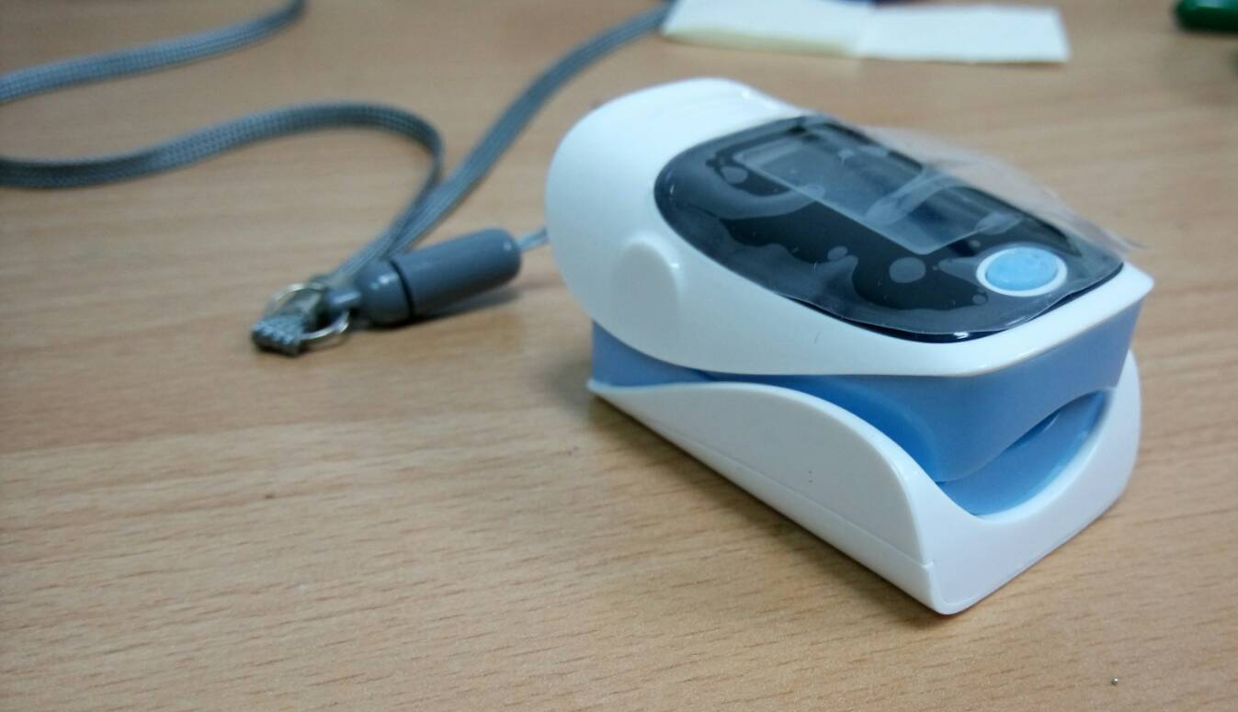
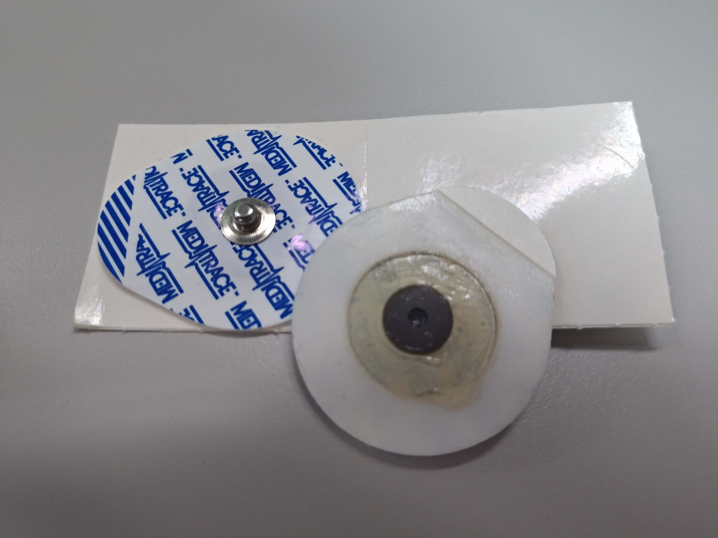
研究動機
老齡化社會
社會壓力大
接觸式
非直接接觸式?
自然量測?
循環不良
起疹子
Notes:
老齡化社會 => 長期照顧
社會壓力大 => 睡眠問題
接觸式量測大都有不適感
脈搏血氧機 夾手指造成循環不良
手環出汗
心電肌電 貼片長疹子 紅腫
所以想找個方法 做到非直接接觸式 ＆ 自然 的方式量測

Slide 6
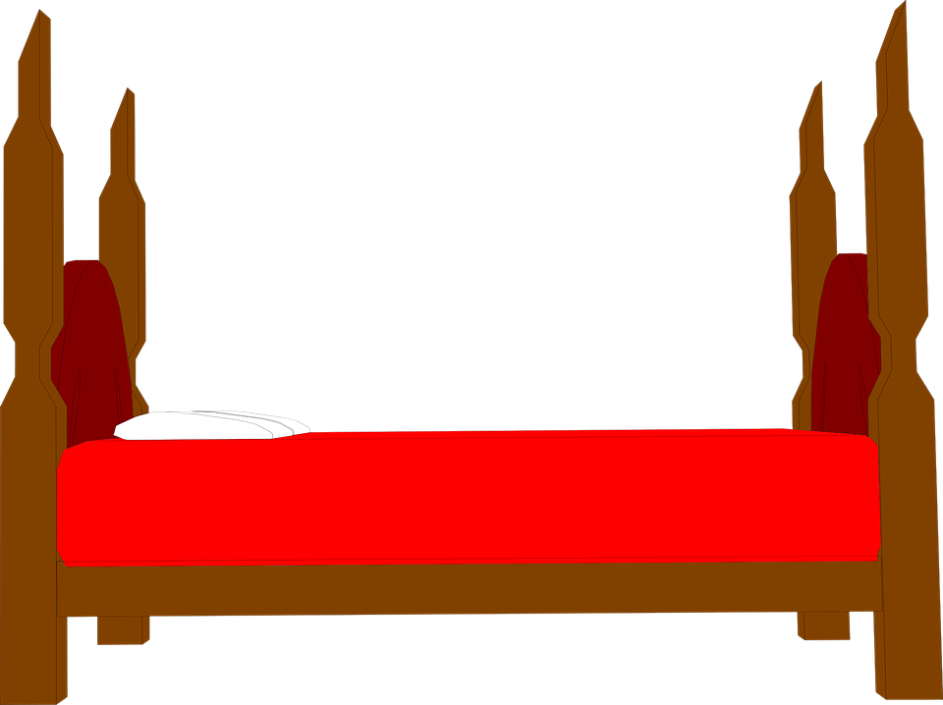
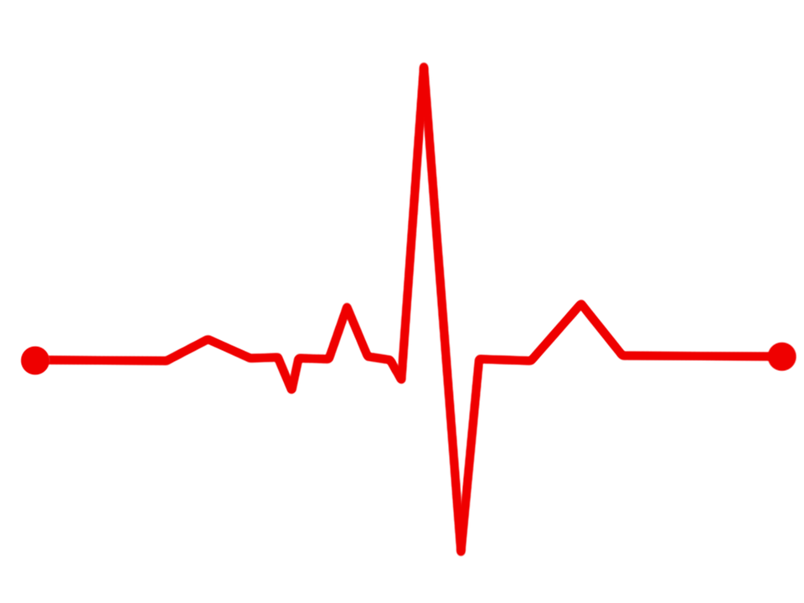
研究動機
Notes:
為改善此不適，本作品設計出只需放置於床墊中，運用壓電感測、壓力感測與演算法的分析，即可實行不需要接觸皮膚，就能對心率、呼吸及體動進行即時監測，進而分析睡眠狀態。

Slide 7
Agenda
研究動機
難點與創新
設計實現
測試結果
總結展望

Slide 8
難點與創新
創新分析
利用壓電與壓力感測器來擷取生理訊號。
難點分析
如何過濾壓電與壓力感測器的訊號、並濾出正確的生理訊息？
電
壓
Sample
Notes:
難點分析
如何過濾壓電與壓力感測器的訊號、並濾出正確的生理訊息？
如何藉由訊息進行心率判斷，呼吸判斷，以及睡眠狀態判定？

Slide 9
Agenda
研究動機
難點與創新
設計實現
測試結果
總結展望

Slide 10
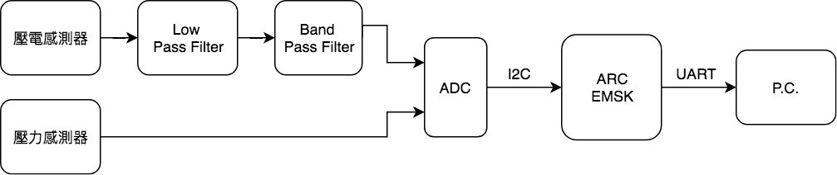
設計實現-硬體實現
硬體流程
Notes:
LP 60 Hz
BP 0.033 ~ 4.03 Hz

Slide 11
設計實現-硬體實現
硬體濾波
電
壓
Sample
Sample

Slide 12
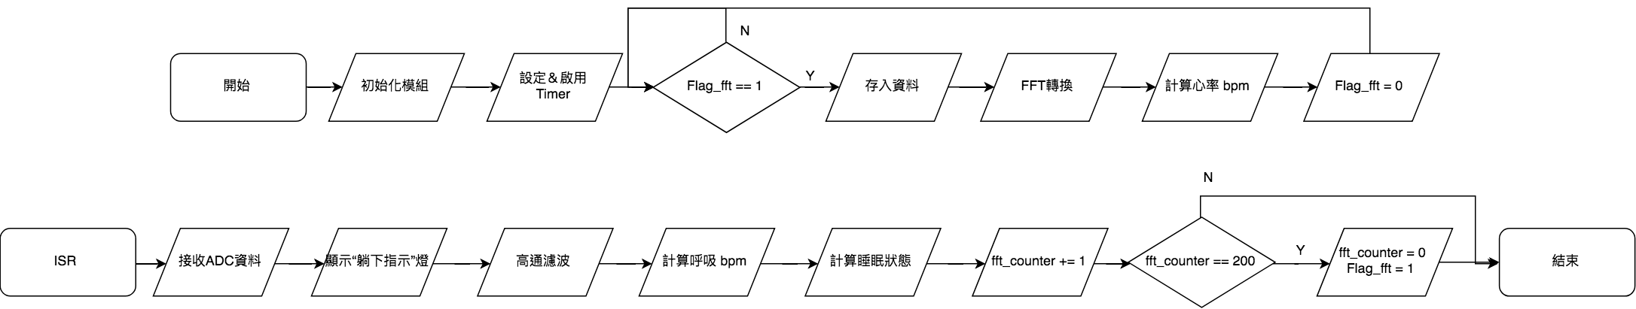
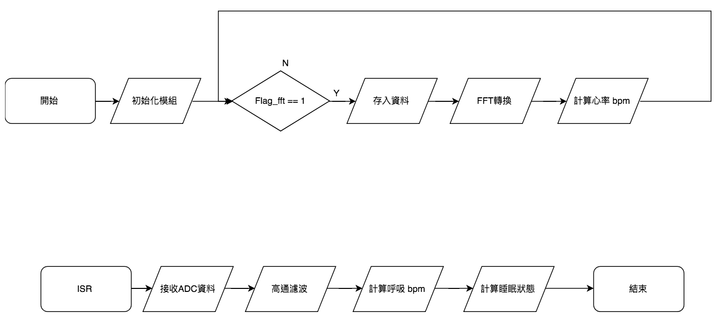
設計實現-軟體實現
軟體流程
主程式：
中斷：
Timer ISR
Notes:
20ms一次中斷
中斷內執行 5ms
每4秒更新一次數據 重做FFT
FFT 執行約2.4s

Slide 13
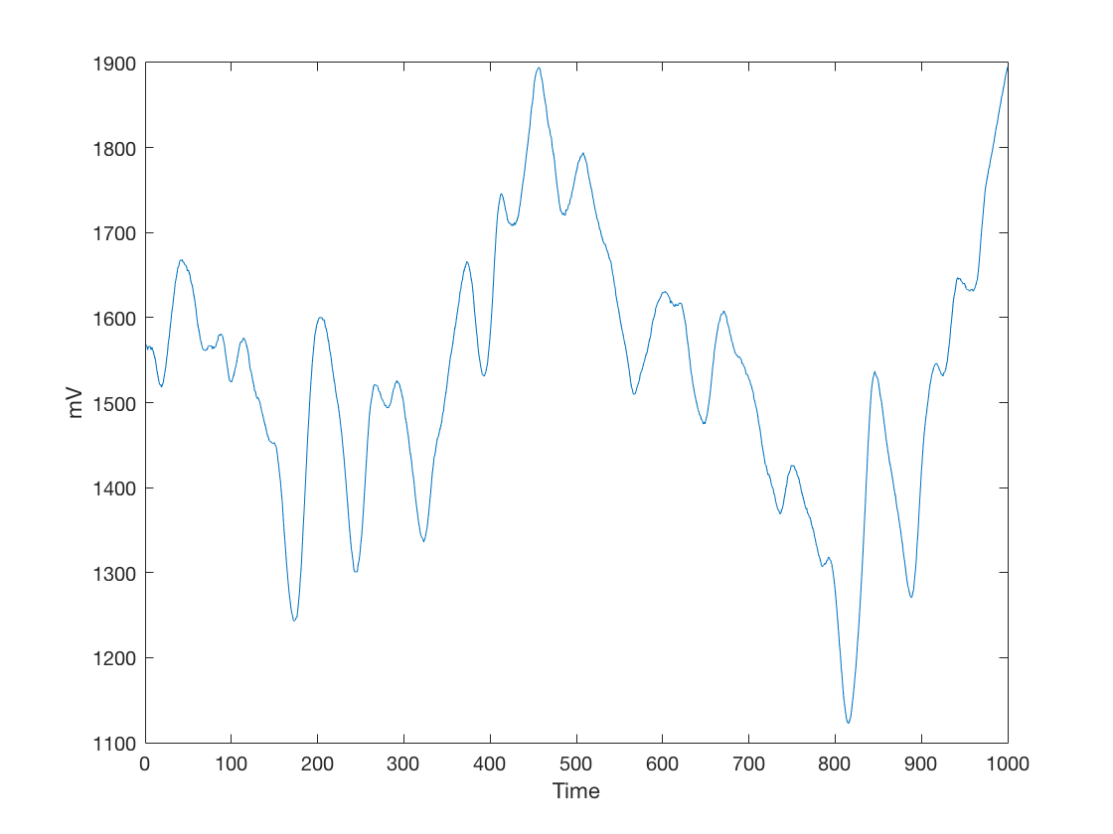
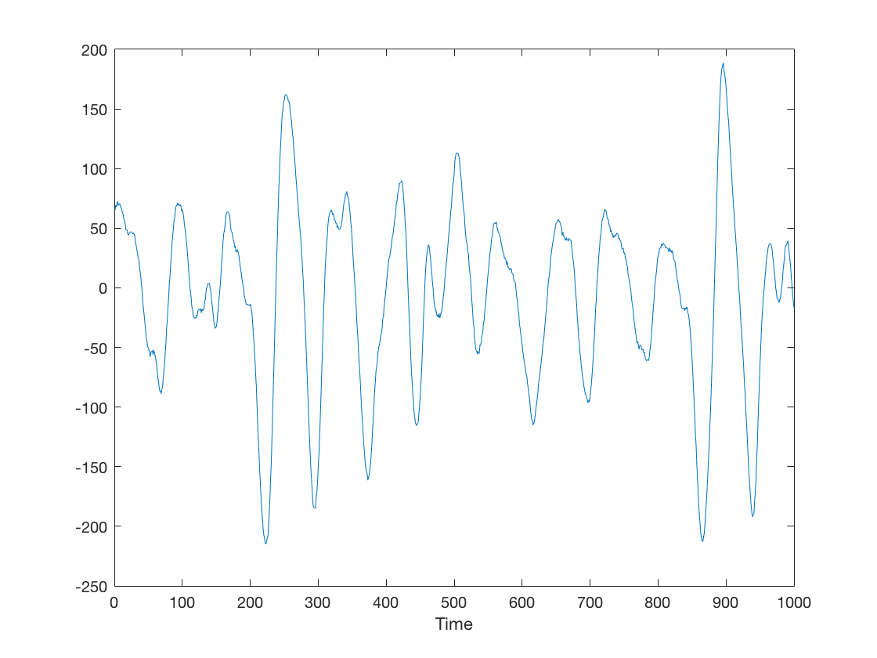
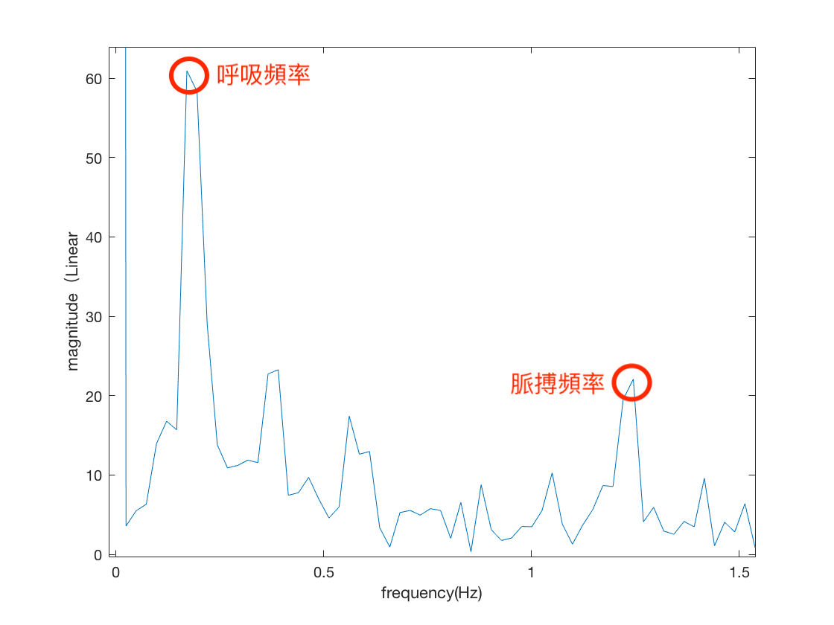
設計實現-軟體實現
心率判讀
原始訊號
軟體濾波
頻譜分析
Sample
Sample
Sample

Slide 14
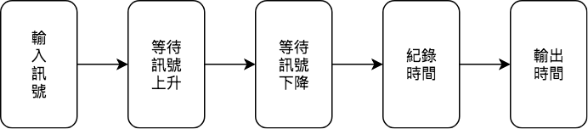
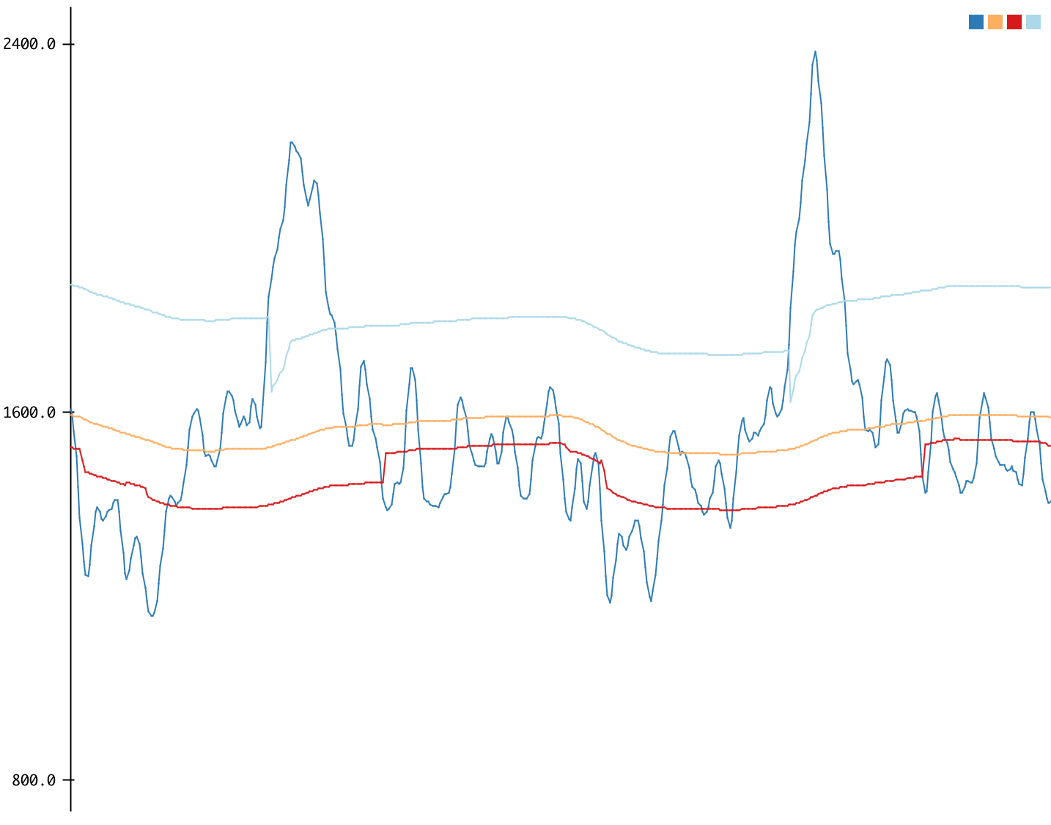
設計實現-軟體實現
呼吸判讀
深藍:原始訊號
橘色:動態平均
紅色:下閥值
天藍:上閥值
Notes:
呼吸判讀
模仿施密特觸發器的原理，追蹤呼吸產生的律動，以上下閥值為基準，
超過上閥值視為上升，超過下閥值為下降，統計超過2下計算峰對峰值
的時間，換算為呼吸頻率。
為修正飄移問題
採用動態平均為基準線
使上下閥值跟著基準移動

Slide 15
設計實現-軟體實現
動作判讀
有動作
電
壓
Sample
Notes:
收集睡眠時的體動，換算出動作的幅度。
未來希望針對此 做睡眠狀況的判定。

Slide 16
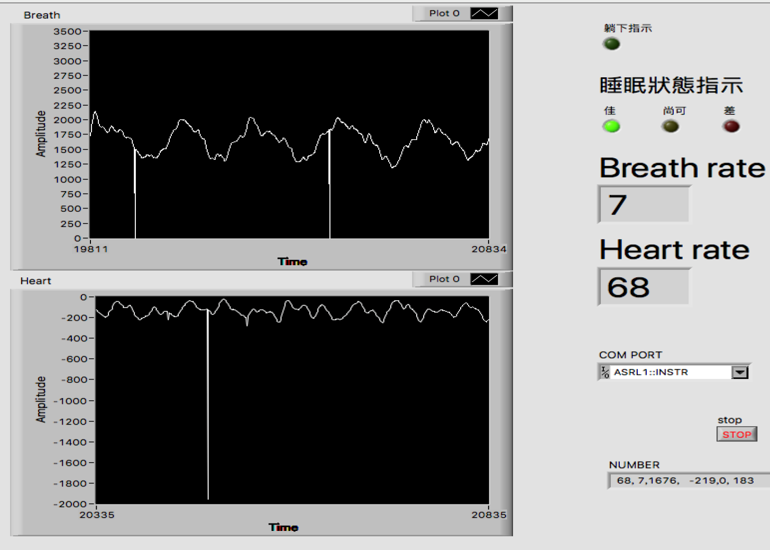
設計實現-UI介面
UI介面
介面配有
躺下指示燈
睡眠狀態標示
呼吸訊號
呼吸頻率
心率
脈搏訊號

Slide 17
Agenda
研究動機
難點與創新
設計實現
測試結果
總結展望

Slide 18
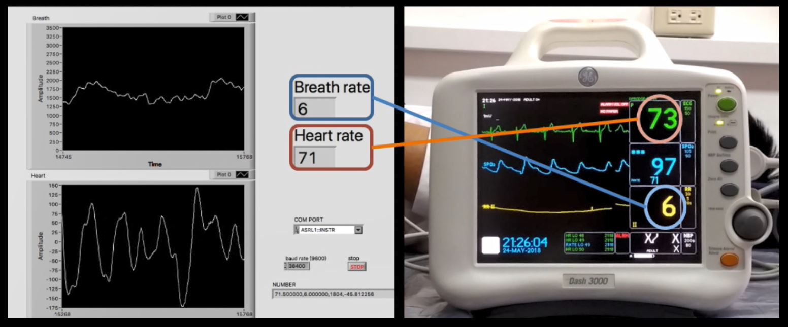
測試結果
藉由硬體濾波，可直接獲得呼吸訊號。
經由數位濾波，可計算出脈搏訊號。( 如下圖 )
經由儀器( DASH 3000 )比較後，得知呼吸與脈搏訊號特徵大致相同。

Slide 19
測試結果
 |  | 平均誤差 | 平均誤差(abs)
張書華 | 心率 | 2.51 bpm | 2.94 bpm
 | 呼吸 | -0.07 bpm | 0.61 bpm
莊承翰 | 心率 | -0.53 bpm | 3.95 bpm
 | 呼吸 | 1.72 bpm | 4.37 bpm
蔡喻至 | 心率 | -2.01 bpm | 3.74 bpm
 | 呼吸 | -0.74 bpm | 3.35 bpm
Notes:
每個人量測5分鐘 所得到的資料

Slide 20
Agenda
研究動機
難點與創新
設計實現
測試結果
總結展望

Slide 21
總結展望
成功簡化穿戴繁瑣的測試裝備，解決量測時的不舒適。
成功量測出呼吸與心率，可應用於長時間監控。
可準確量測心率、呼吸與睡眠動作，將來可應用於長期照顧及睡眠應用偵測上。

Slide 22
總結展望
透過ARC EMSK 的中斷達到數位訊號即時蒐集與資料傳送。
使用ARC EMSK 的 I2C功能 達成與 ADC模組溝通。
使用ARC EMSK 的 UART功能 達成及時輸出訊號，將來可應用於家中 IOT 設備，做為智慧家庭的終端。

Slide 23
Q & A

